Slide 1



基礎第6回 テキストの使い方
きそだい
かい
つか かた

Slide 2
目次
もくじ
しょうかい
い かた
びょうが かいせつ
じゆう へんしゅう
テキストの紹介
テキストの入れ方
描画モードの解説
自由に編集してみよう

Slide 3

テキストの紹介
しょうかい

Slide 4

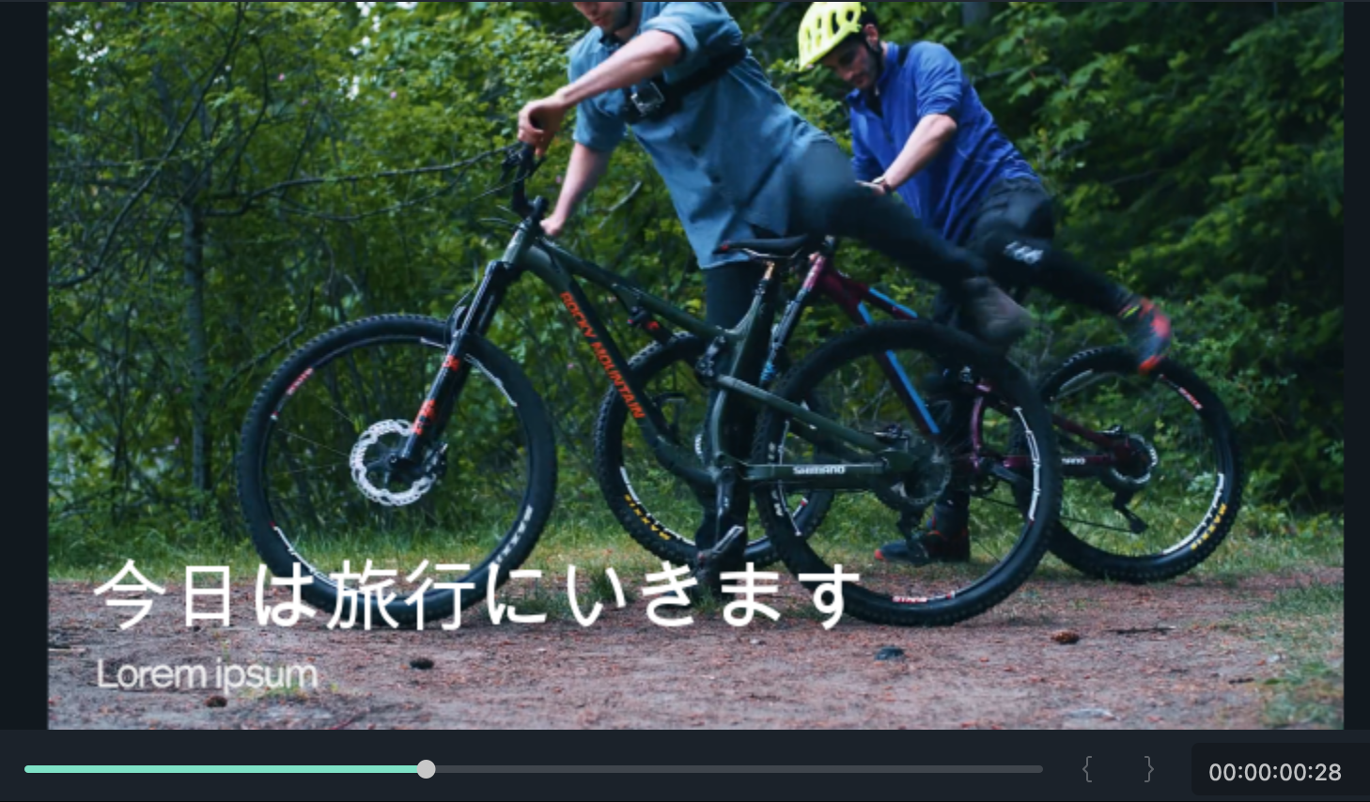
テキストの紹介
しょうかい
テキストとは、動画内に入れる
文字のことだよ。
色々なテキストを見てみよう！
どうがない
い
もじ
いろいろ
み

Slide 5
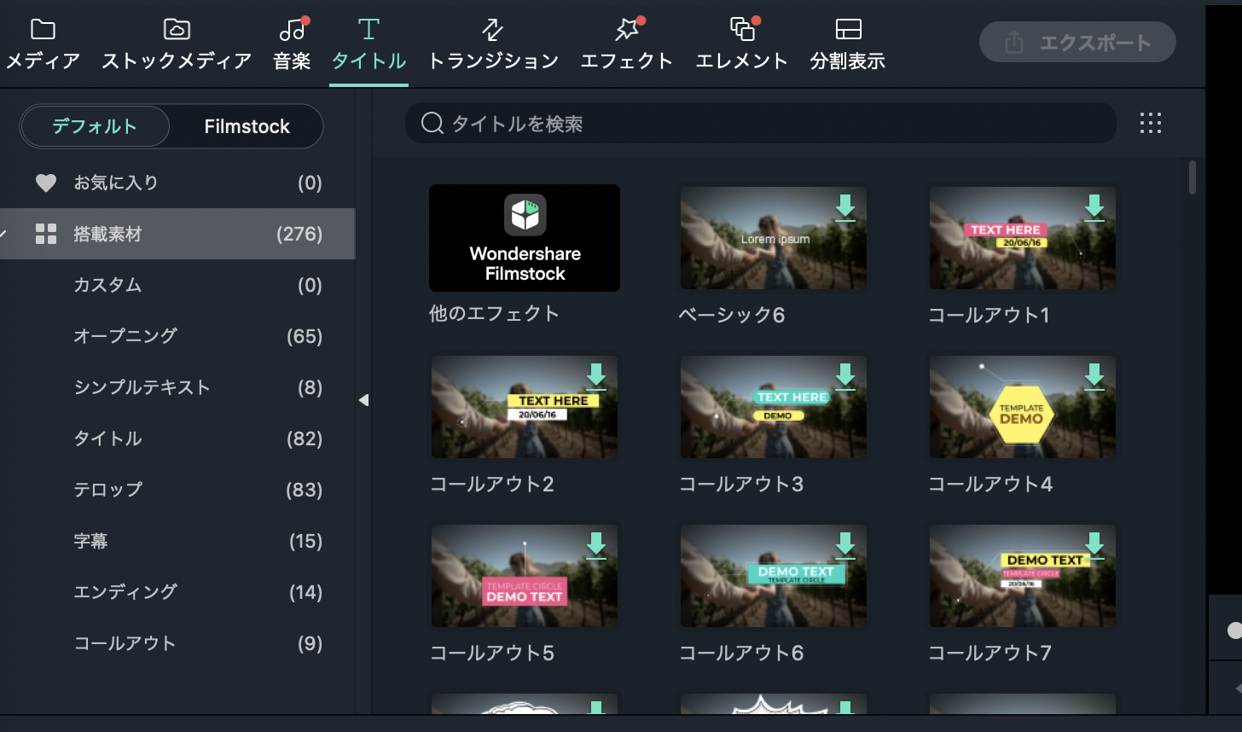
テキストの紹介
しょうかい
しゅるい
テキストにはいくつか種類があります。
「タイトル」をクリックすると
さまざまなテキストのテンプレートが出てきます。
で

Slide 6

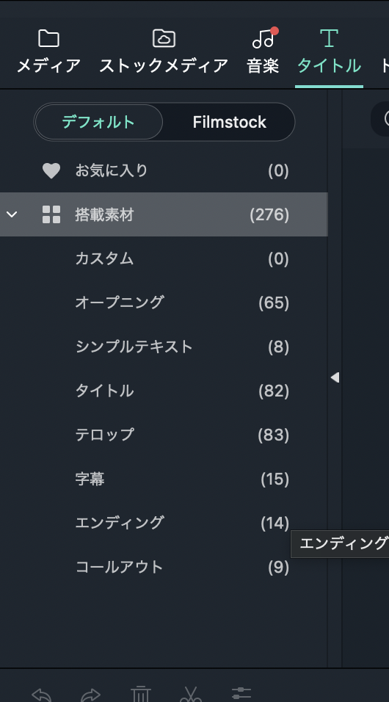
テキストの紹介
しょうかい
「デフォルト」のタブを選ぶよ！
えら
タイトルの左側にたくさんの項目があります。
ジャンル分けされた
さまざまなテキストが用意されています。
ひだりがわ
こうもく
クリック
わ
ようい

Slide 7

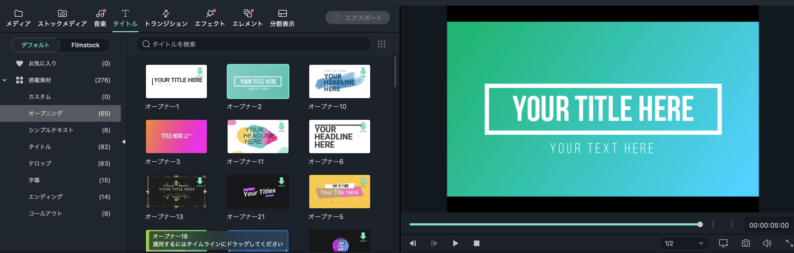
テキストの紹介
一つずつ見ていこう！
しょうかい
ひと
み
まず「オープニング」をクリックします。
オープニングには、動画の最初に使えるような
テンプレートがいくつも用意されています。
どうが
さいしょ
つか
ようい
好きなオープニングを
ダブルクリックすると、
ここに再生されるよ！
す
さいせい
ダブルクリック

Slide 8
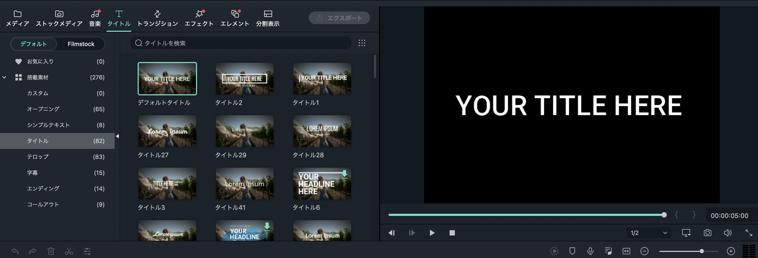
テキストの紹介
しょうかい
「タイトル」をクリックします。
ここには、さまざまな動きのある
テキストが用意されています。
うご
ようい
クリック
動画をかっこよく
オシャレに見せるために使えるよ！
どうが
み
つか

Slide 9
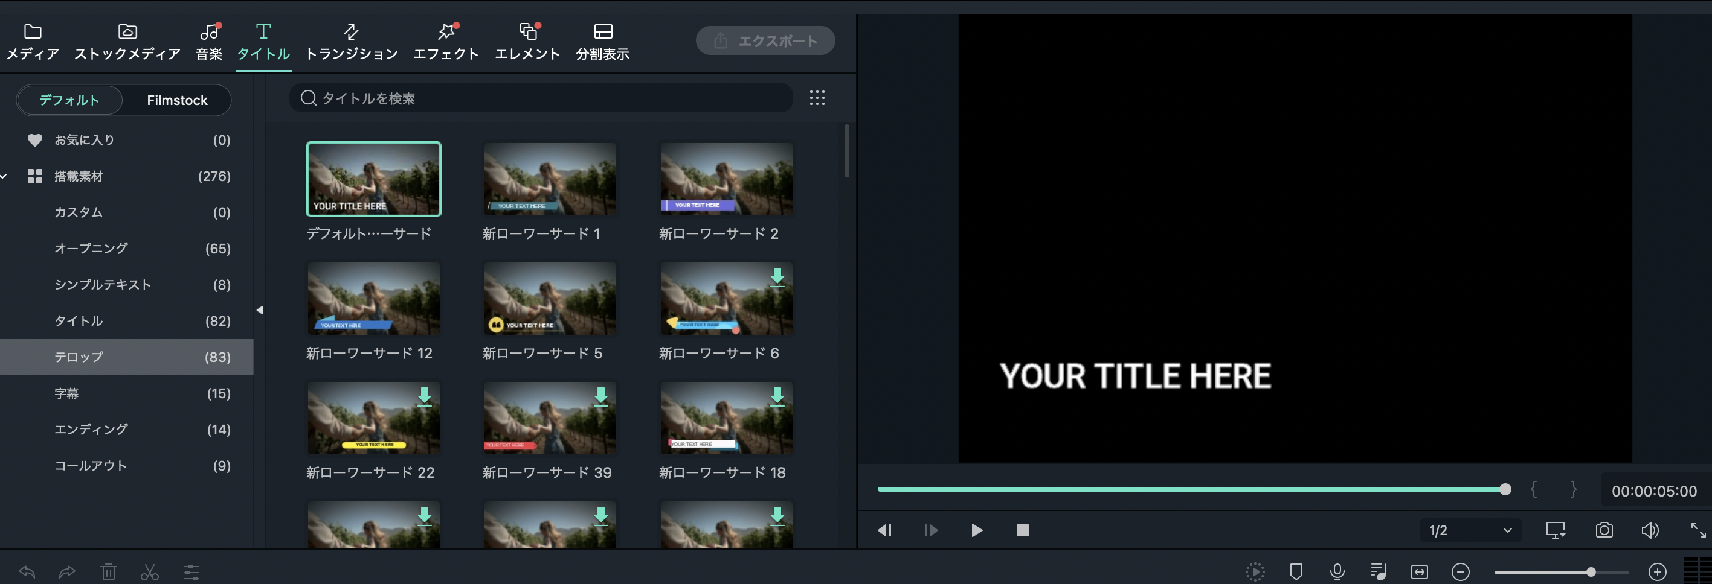
テキストの紹介
しょうかい
「テロップ」をクリックします。
ここでも様々な動きのある
テキストが用意されています。
さまざま
うご
ようい
クリック
「タイトル」よりも小さいものが多いので、使う場所によって変えましょう。
ちい
おお
つか
ばしょ
か

Slide 10
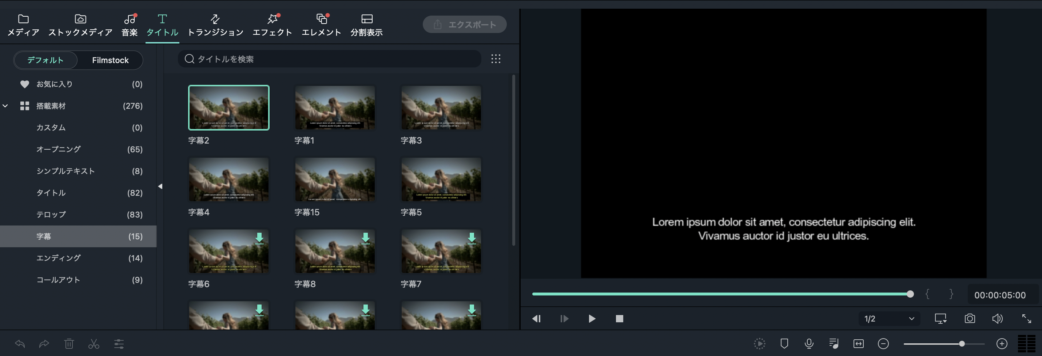
テキストの紹介
しょうかい
次に「字幕」をクリックしよう！
つぎ
じまく
ここには、たくさんのテキストを入れられる
テンプレートが用意されています。
い
ようい

Slide 11
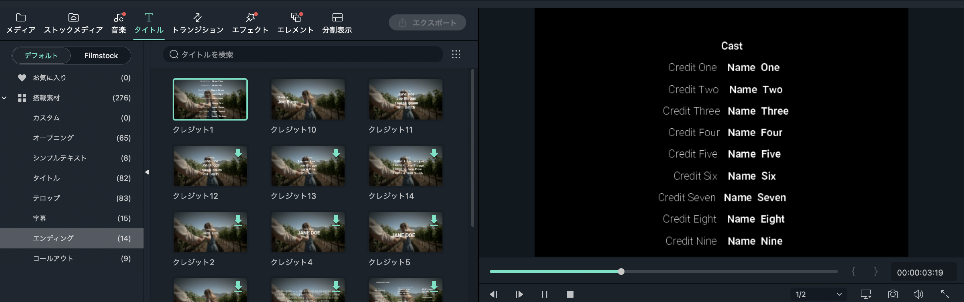
テキストの紹介
しょうかい
次に「エンディング」をクリックしましょう。
ここにはエンドロールなどに使える
テンプレートが用意されています。
つぎ
つか
ようい
映画のエンディングに出てくるような
テキストだね！
えいが
で

Slide 12
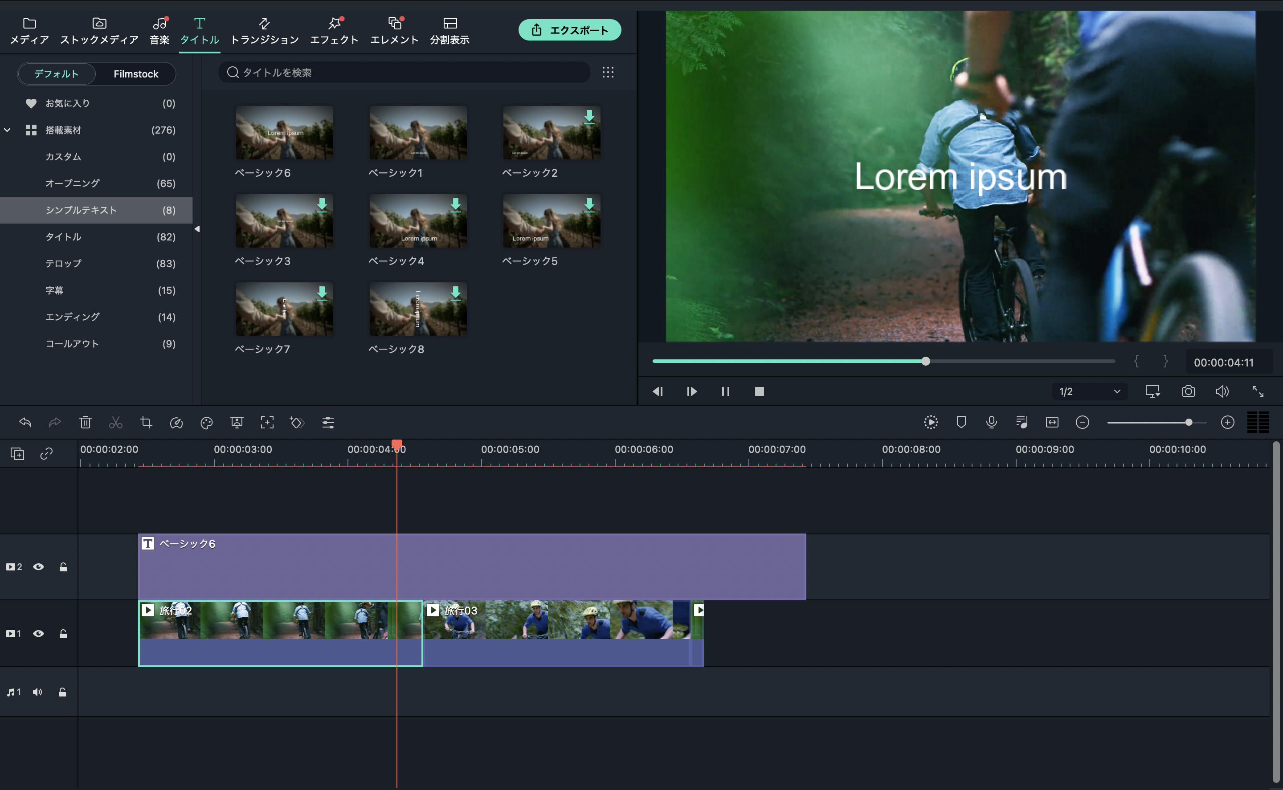
テキストの紹介
しょうかい
他にも「シンプルテキスト」では、
シンプルなテキストが用意されています。
ほか
ようい
YouTuber風の編集をする時などに使えるよ。
ふう
へんしゅう
とき
つか
動画の上にテキストが
表示されているね！
どうが
うえ
ひょうじ

Slide 13
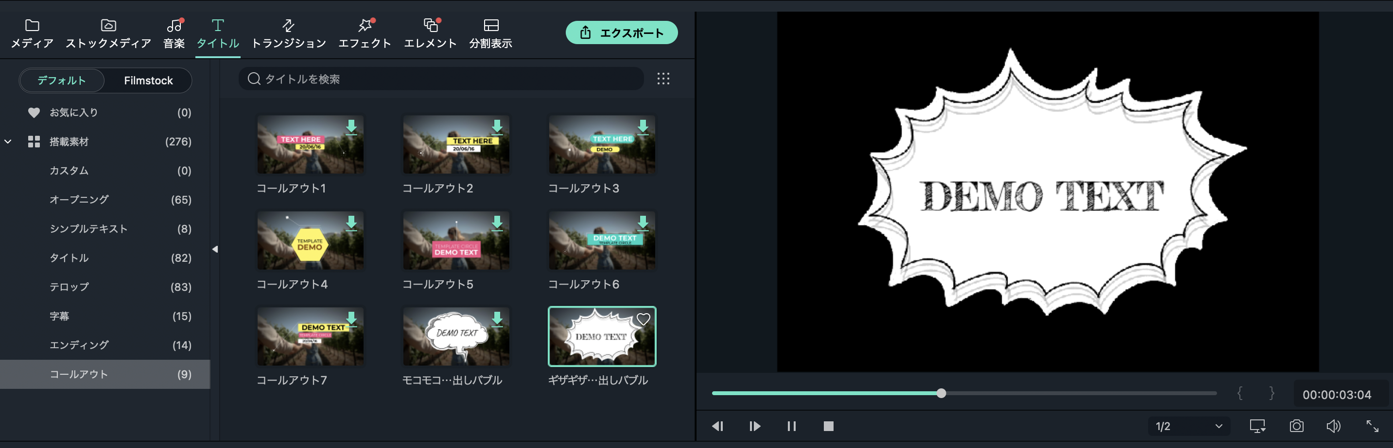
テキストの紹介
しょうかい
「コールアウト」では、
動きのあるオシャレなテキストを入れることができます。
うご
い
紹介したテンプレートは全て位置や大きさを
自由に変えることができるよ！
このあとは実際にFilmoraを使って見てみよう！
しょうかい
すべ
いち
おお
じゆう
か
じっさい
フィモーラ
つか
み

Slide 14
テキストの入れ方
い
かた

Slide 15
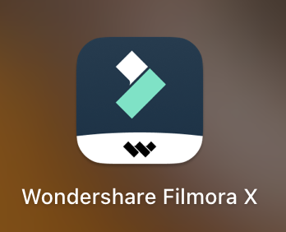
Filmoraを立ち上げよう
フィモーラ
た
あ
まず、Filmoraを
立ち上げよう！
フィモーラ
た
あ
Filmoraを立ち上げます。
パソコンの「Wondershare Filmora X」の
アイコンをダブルクリックしましょう。
フィモーラ
た
あ

Slide 16
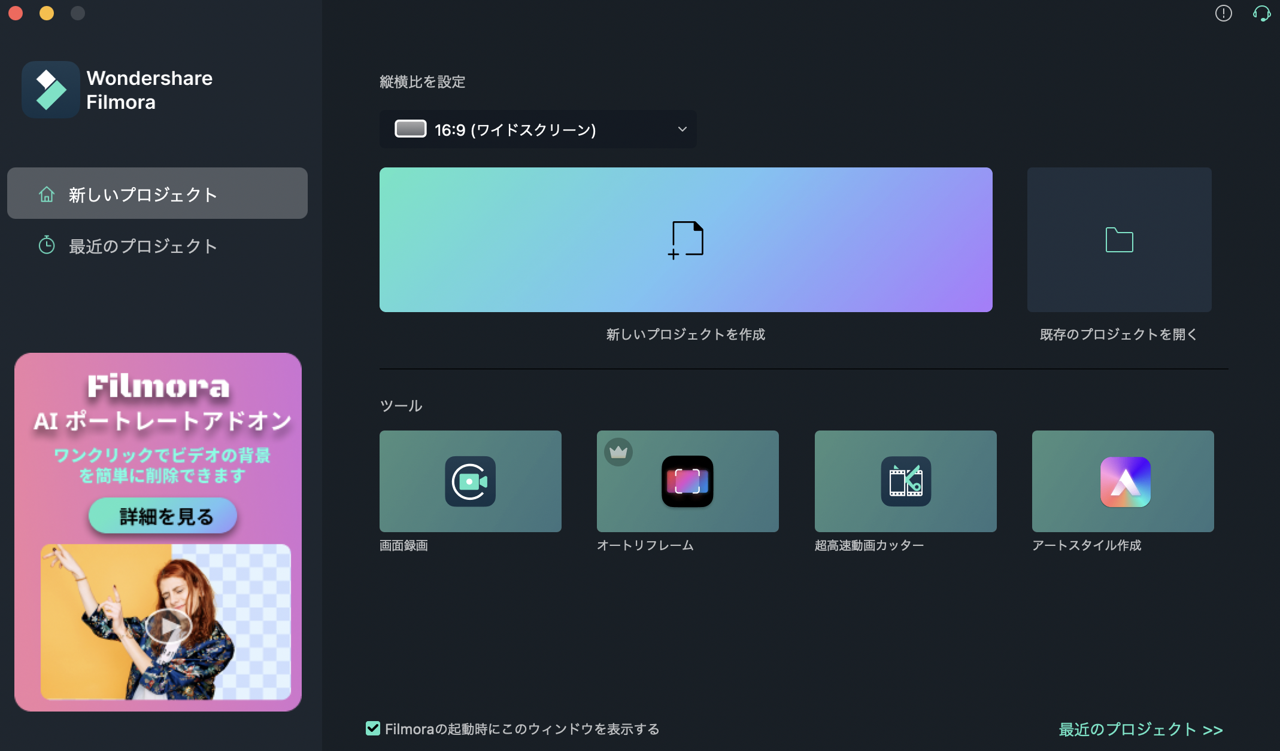
Filmoraを立ち上げよう
フィモーラ
た
あ
「新しいプロジェクトを作成」を
クリックしましょう。
あたら
さくせい

Slide 17
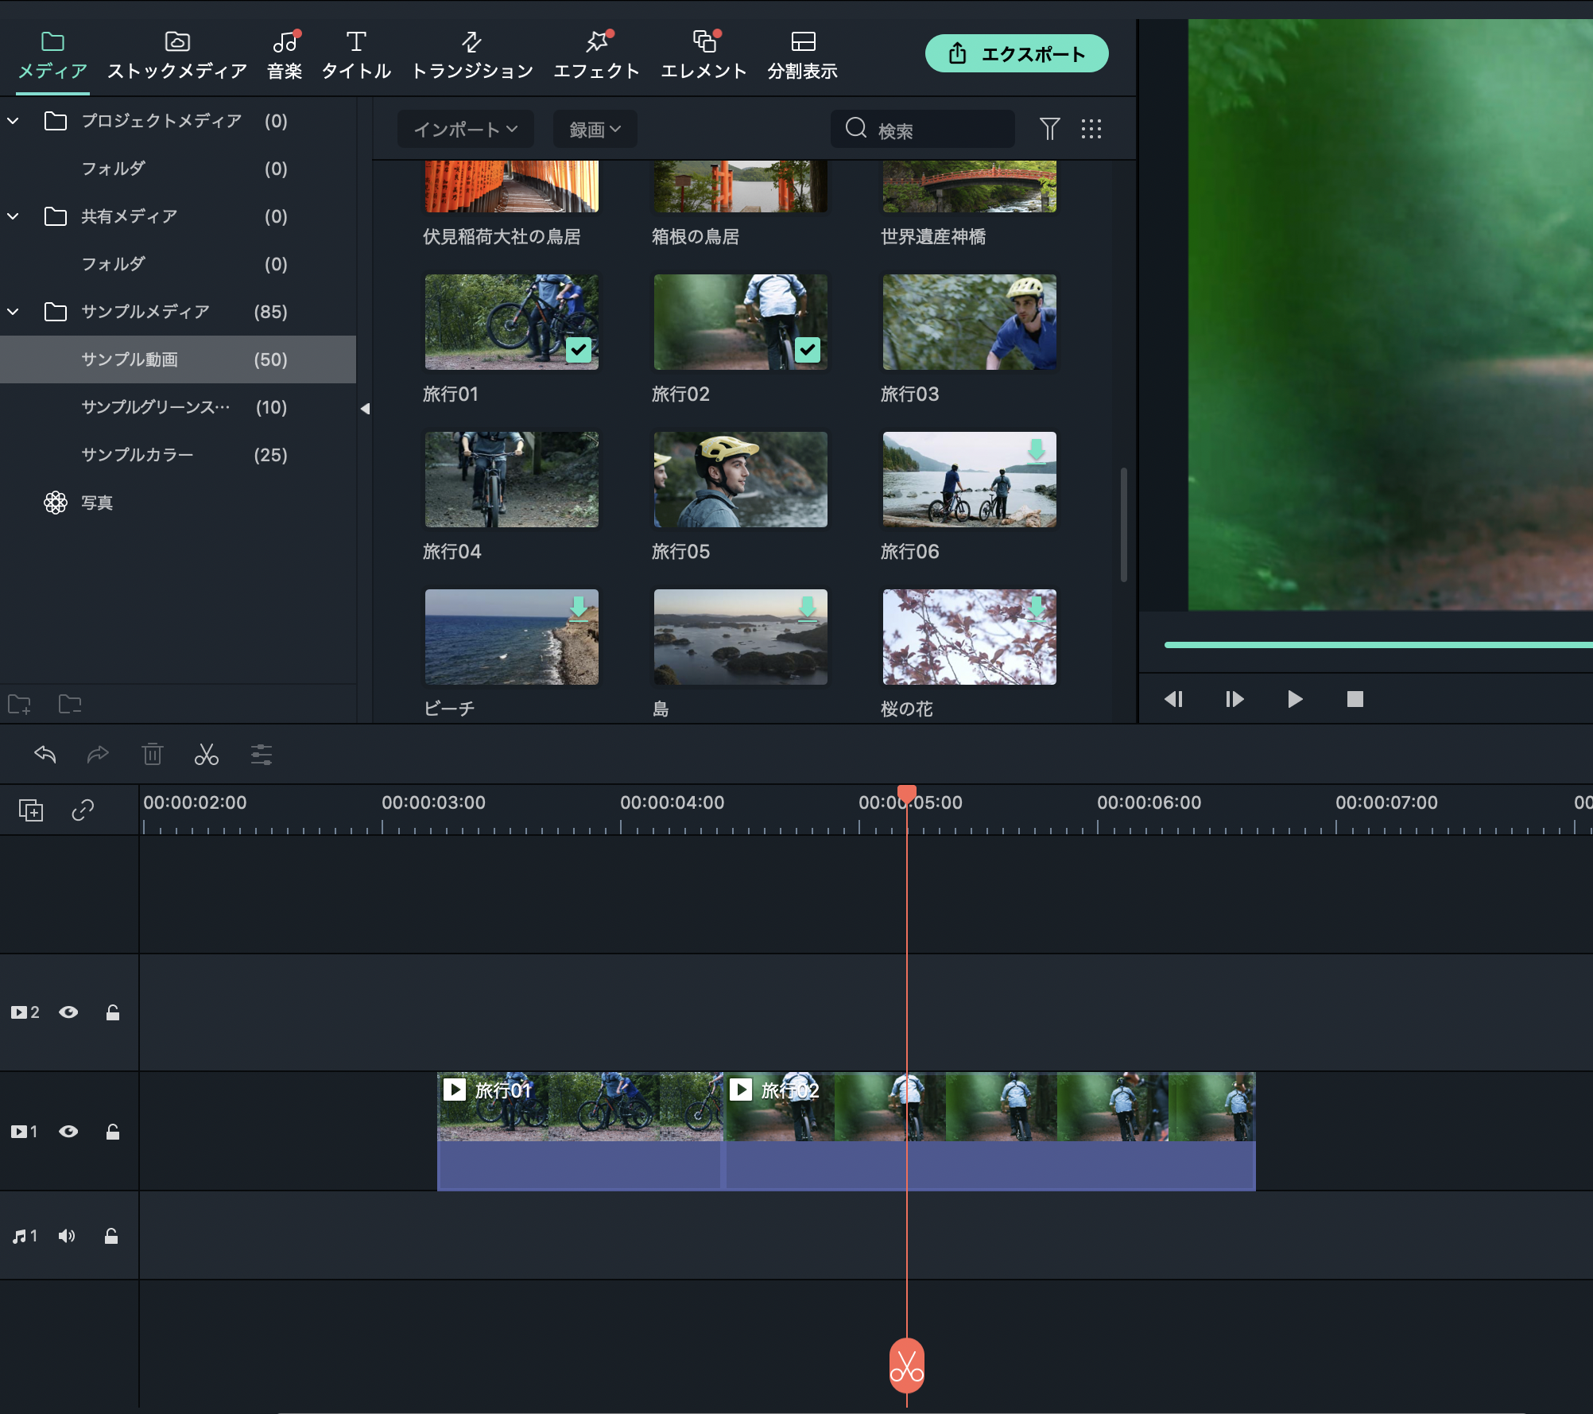
テキストの入れ方
い
かた
「メディア」をクリックしてその中にある「サンプル動画」から
好きな動画を2つタイムラインにドラッグしてのせます。
なか
どうが
す
どうが
画像では旅行01と02を選んでいるよ。
がぞう
りょこう
えら
ドラッグ

Slide 18
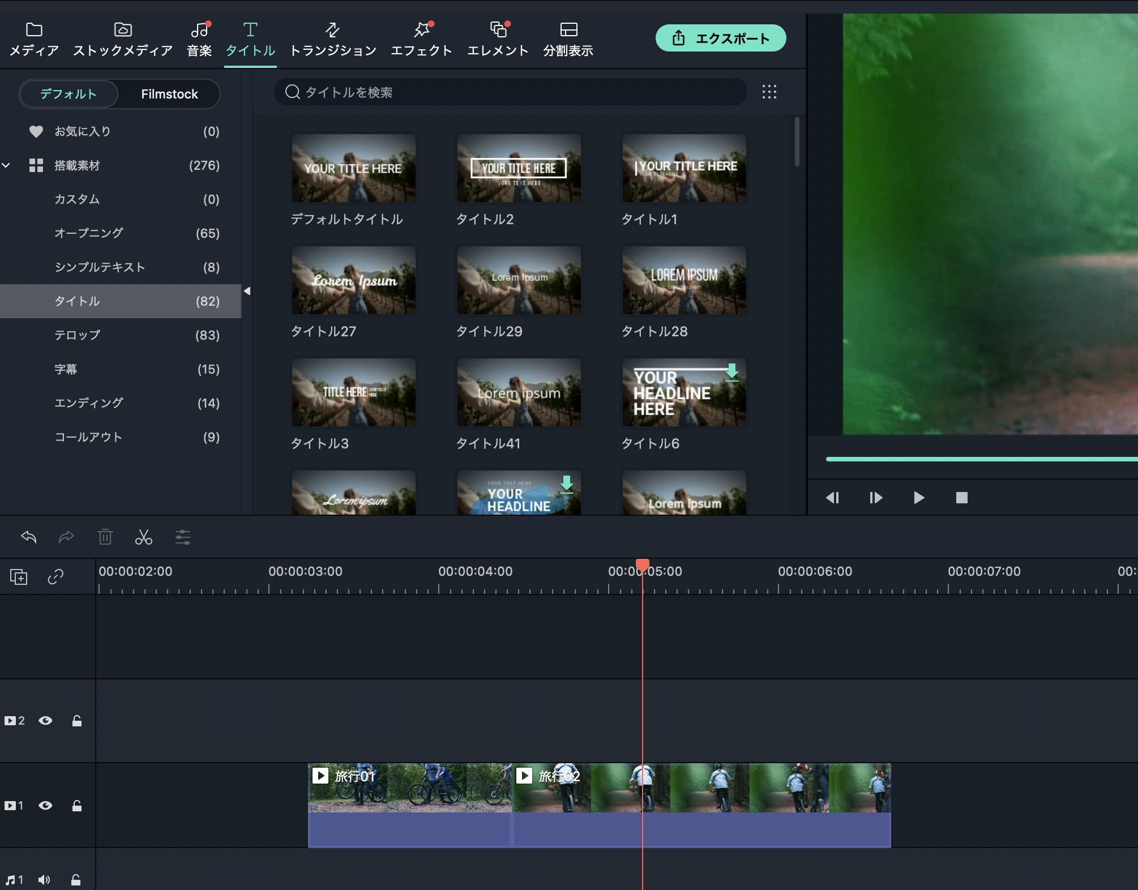
テキストの入れ方
い
かた
次に、「タイトル」をクリックして
「デフォルト」の中にある「タイトル」を
クリックしましょう。
つぎ
なか
クリック
タイトルのテンプレートが
たくさん表示されたね！
ひょうじ

Slide 19
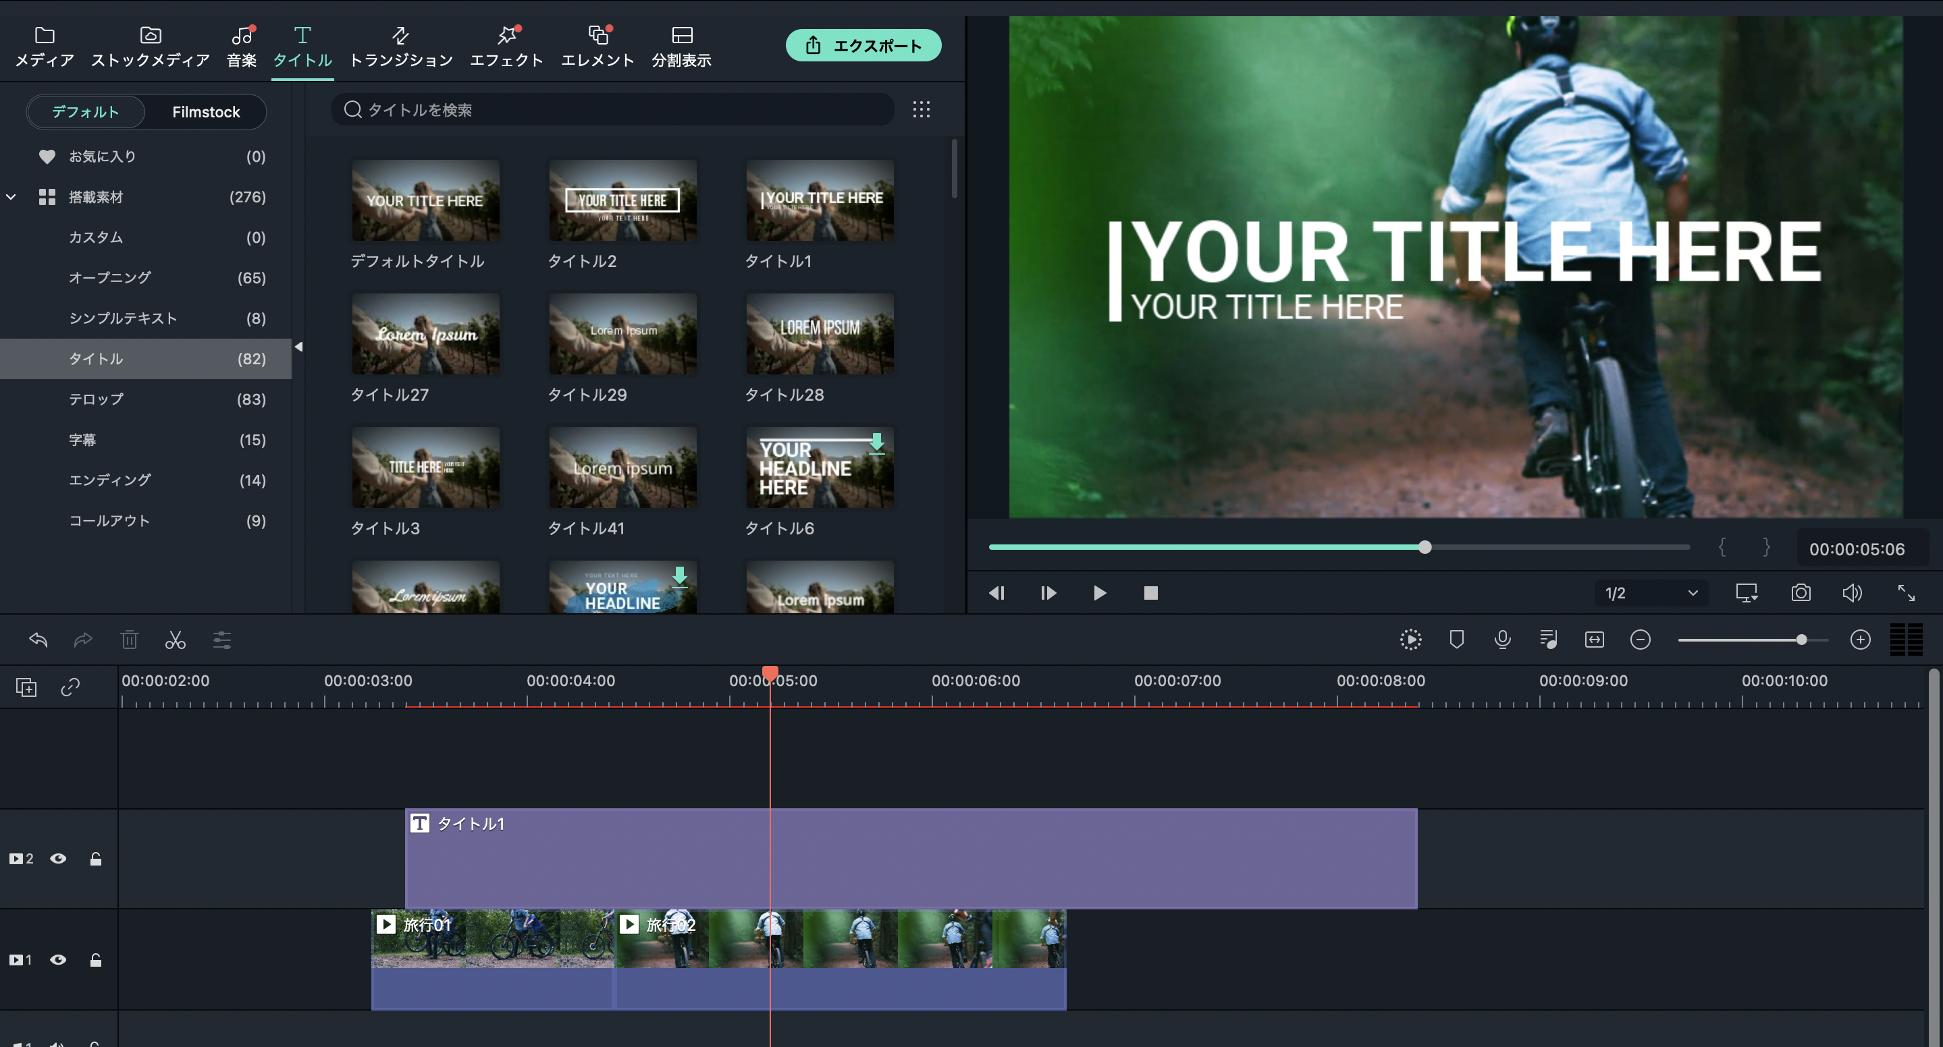
テキストの入れ方
い
かた
タイトルの中の「タイトル1」を
タイムラインまでドラッグしましょう。
動画素材の上の段にドラッグします。
なか
どうがそざい
うえ
だん
ドラッグ

Slide 20
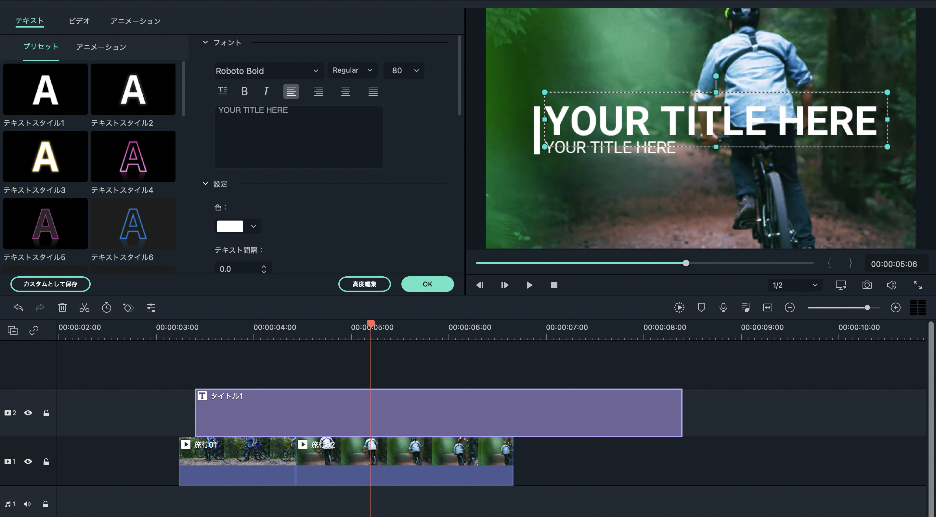
テキストの入れ方
い
かた
タイトルをタイムラインに入れると、
テキストが右側の画面に表示されます。
い
みぎがわ
がめん
ひょうじ
テキストが表示されているところを
ダブルクリックすると、
左側に画像のような項目が出てくるよ。
ひょうじ
ひだりがわ
がぞう
こうもく
で
ダブルクリック

Slide 21
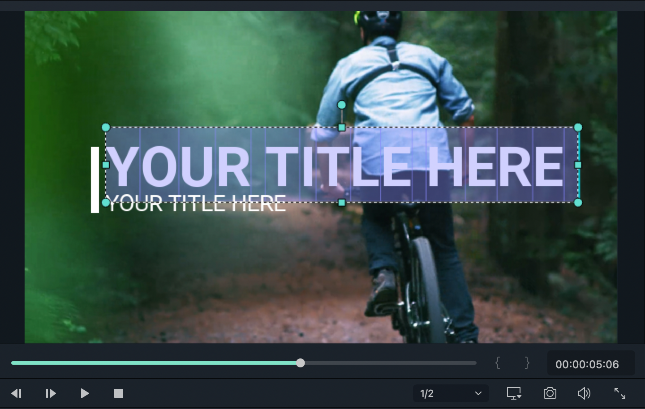
テキストの入れ方
い
かた
もう一度テキスト部分をダブルクリックすると
テキスト部分の色が変わります。
いちど
ぶぶん
ぶぶん
いろ
か
この状態でテキストを入力すると、
好きなテキストに変更できるよ！
じょうたい
にゅうりょく
す
へんこう

Slide 22
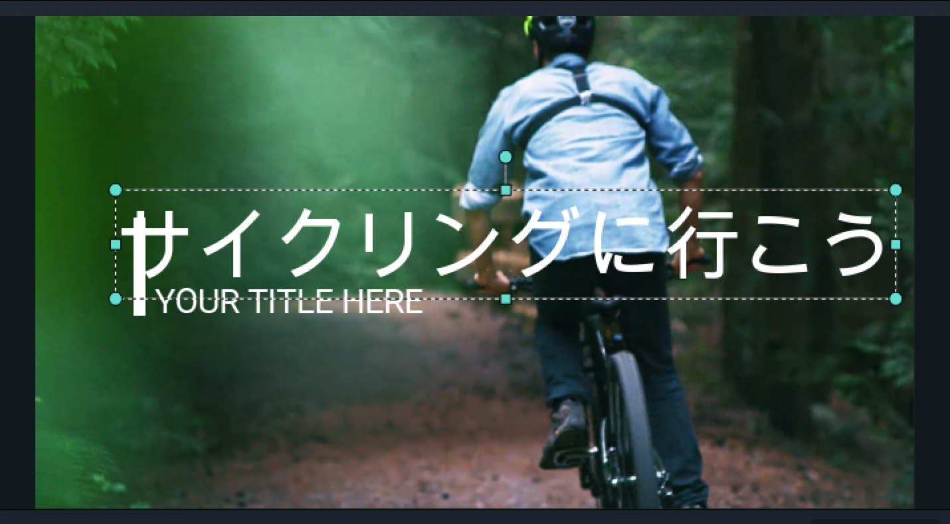

テキストの入れ方
い
かた
点線の部分にカーソルを合わせると
テキストの位置を動かせるよ！
てんせん
ぶぶん
あ
いち
うご
テキストの位置を変えることができたね！
いち
か

Slide 23

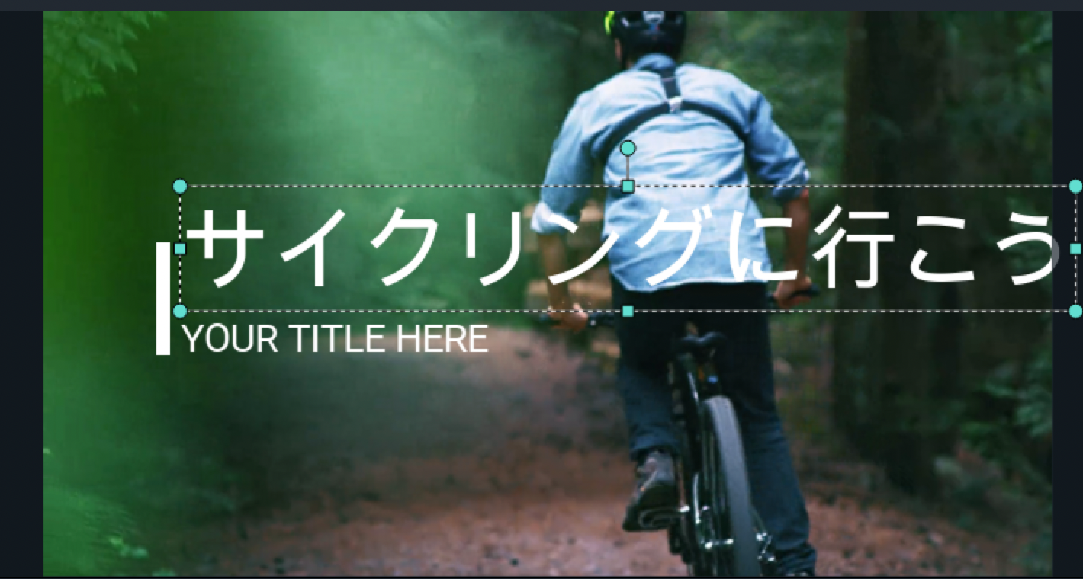
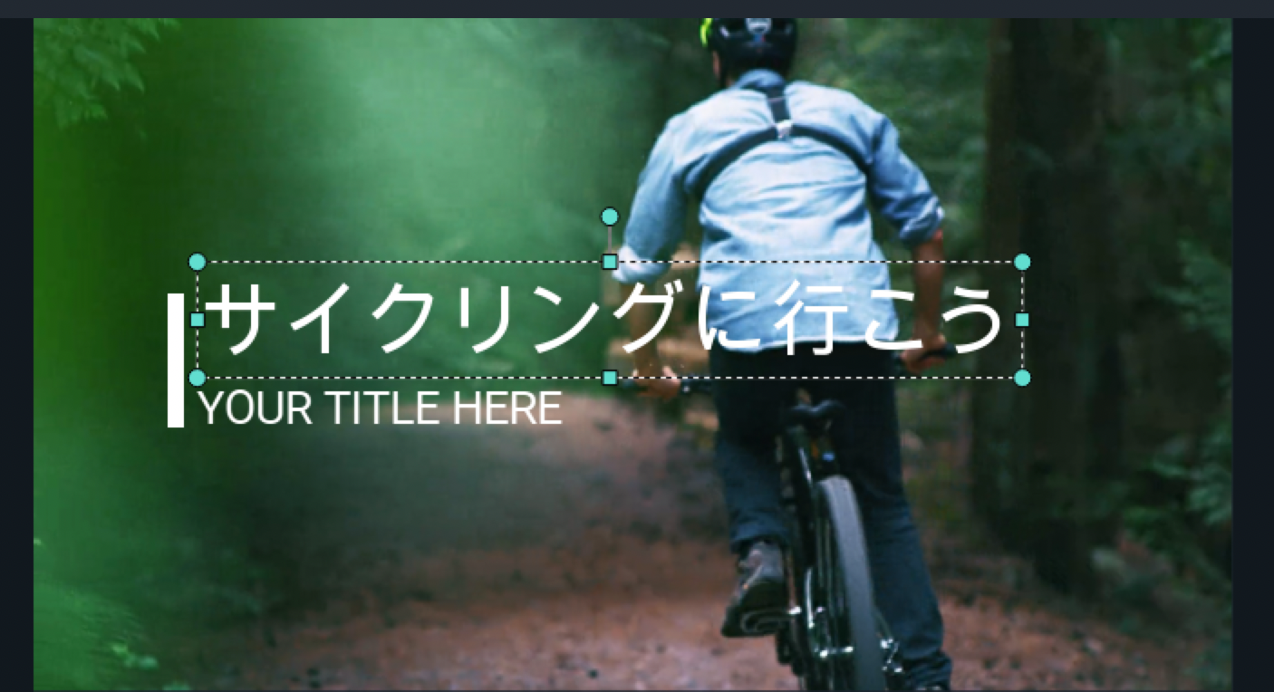
テキストの入れ方
い
かた
テキストの４隅にある を動かすと
テキストの大きさを変更することができます。
すみ
うご
おお
へんこう

Slide 24
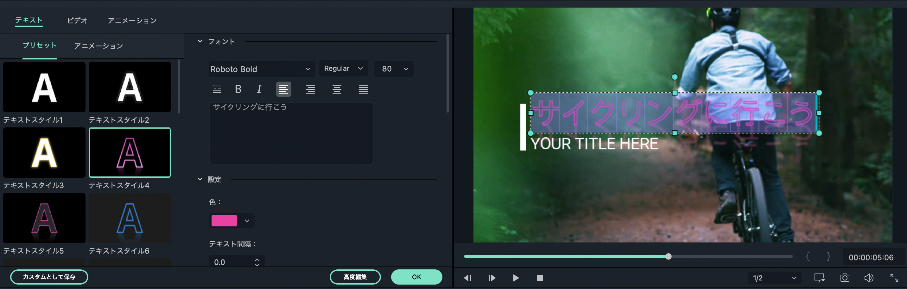
テキストの入れ方
い
かた
テキストを選択した状態で左側にある項目の
「プリセット」の中のテキストスタイルを
クリックするとテキストのスタイルが変更されます。
せんたく
じょうたい
ひだりがわ
こうもく
なか
へんこう
せんたく
クリック
テキストを選択

Slide 25
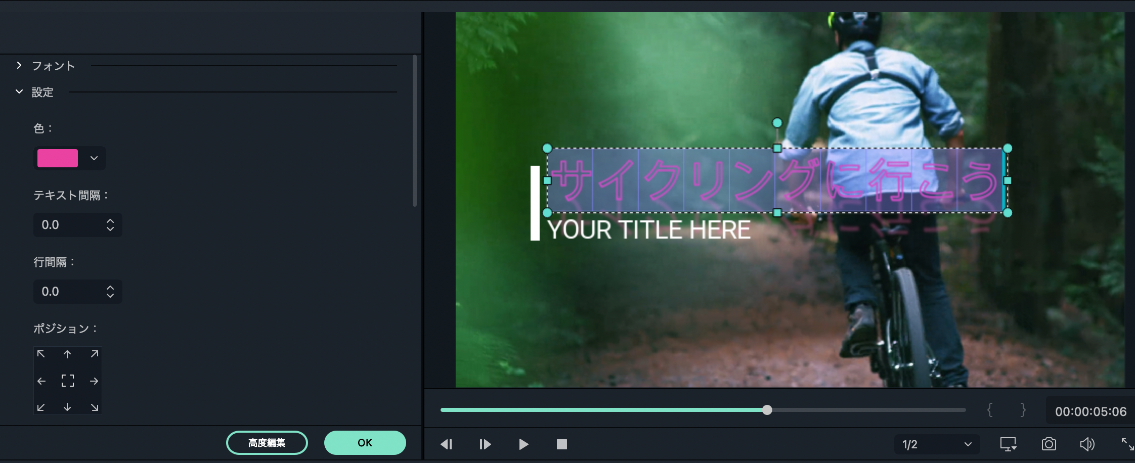
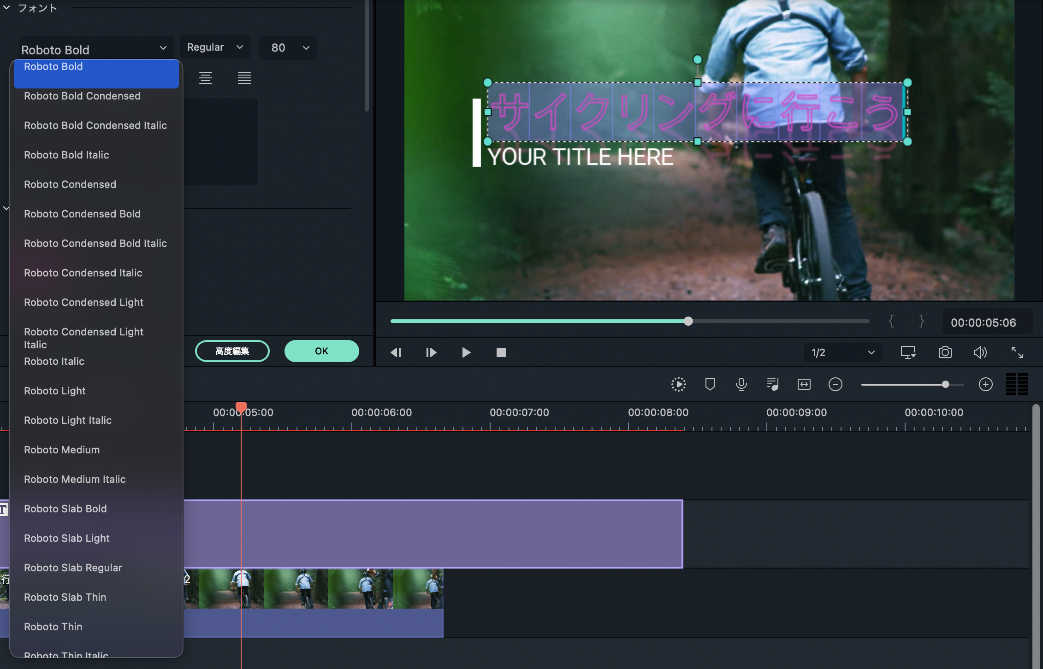
テキストの入れ方
い
かた
テキストを選択した状態で項目内の
「フォント」をクリックして
好きなフォントに変更することもできるよ。
せんたく
じょうたい
こうもくない
す
へんこう
「フォント」の横の「>」を
クリックしよう！
よこ

Slide 26
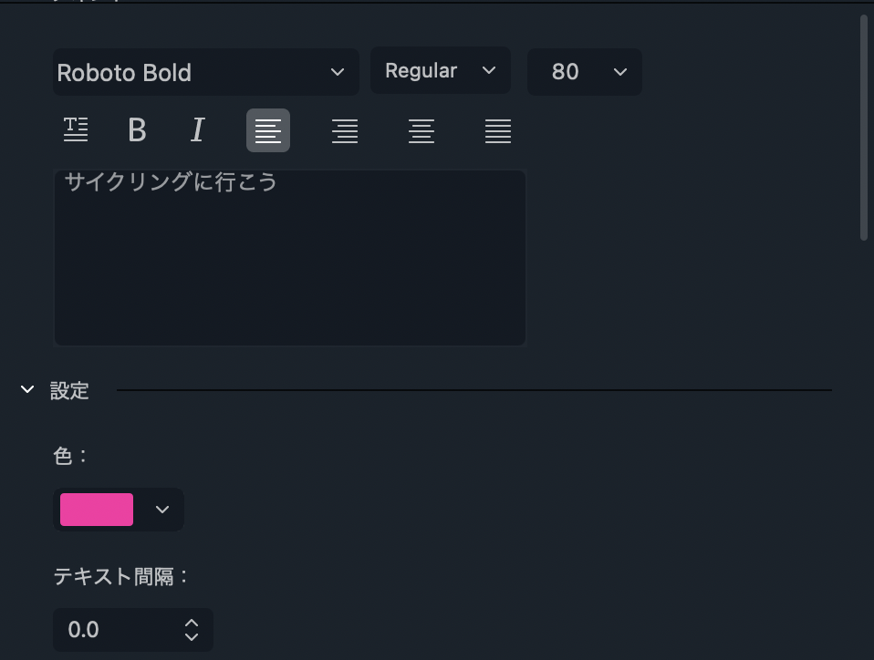
テキストの入れ方
い
かた
１
2
1.テキストを太くしたり、テキストを
斜めにすることができるよ。
2.テキストの位置を真ん中や
左右に揃えられるよ！
ふと
なな
いち
ま
なか
3
さゆう
そろ
3.色を変えたり、テキスト同士の間隔を変える項目だよ！
いろ
か
どうし
かんかく
か
こうもく

Slide 27
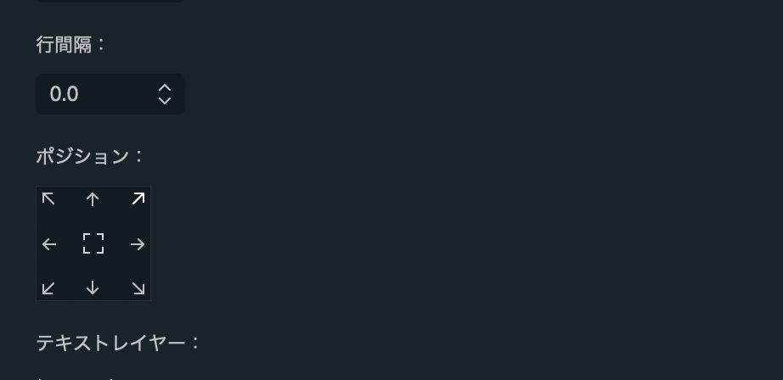
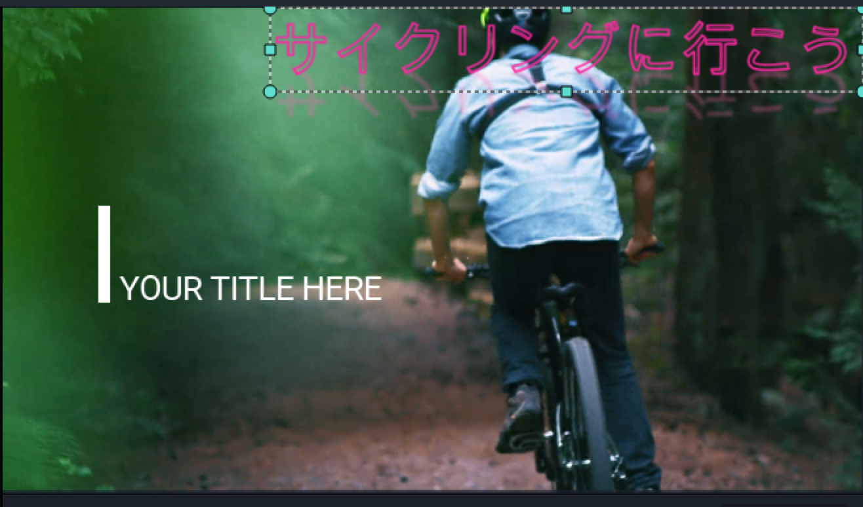
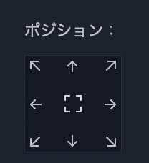
テキストの入れ方
い
かた
テキストの行の間隔を調整したり、
テキストの位置を変えられる項目もあります。
ぎょう
かんかく
ちょうせい
いち
か
こうもく
を選択すると、
テキストの位置を動かせるよ！
せんたく
いち
うご

Slide 28
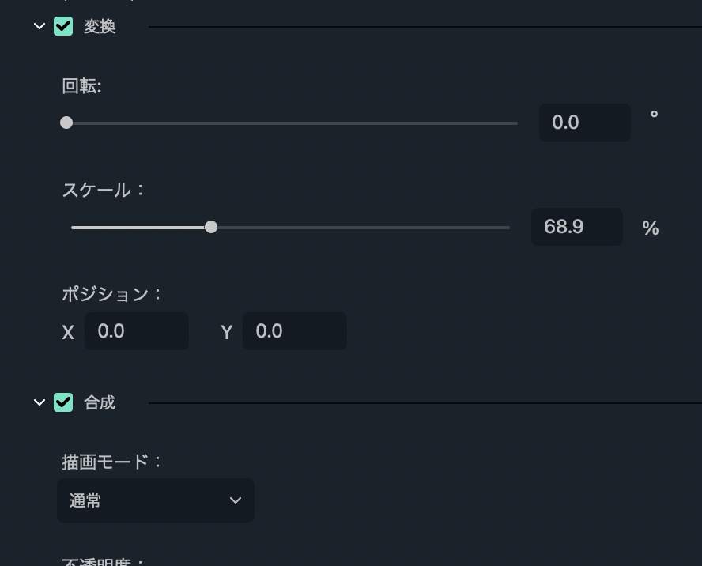
テキストの入れ方
い
かた
テキストを回転させて角度を変えたり、
大きさや、位置を数値で指定することもできます。
かいてん
かくど
か
おお
いち
すうち
してい

Slide 29
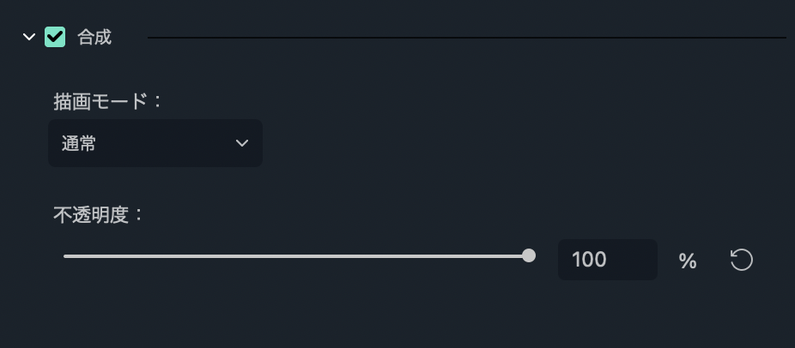
テキストの入れ方
い
かた
「描画モード」はテキストと動画の重ね方を
変更できる項目です。
びょうが
どうが
かさ
かた
へんこう
こうもく
描画モードはあとで詳しく解説するよ！
びょうが
くわ
かいせつ

Slide 30
テキストの入れ方
い
かた
「不透明度」は、テキストの透明度のことです。
数値を小さくすると少し透けて見えます。
ふとうめいど
とうめいど
すうち
ちい
すこ
す
み

Slide 31
描画モードの解説
びょうが かいせつ

Slide 32
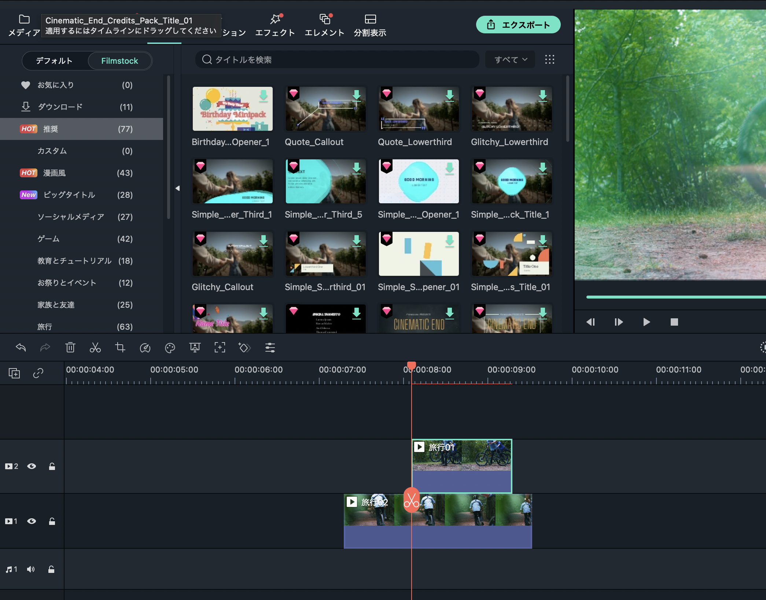
描画モードの解説
びょうが
かいせつ
ここからは描画モードの解説だよ！
どんな機能なのか見ていこう！
びょうが
かいせつ
きのう
み
タイムラインに動画素材を上下に重ねて配置します。
どうがそざい
じょうげ
かさ
はいち
画像では「旅行01」をタイムラインの
上に、「旅行02」を下に置いているよ。
がぞう
りょこう
うえ
りょこう
した
お

Slide 33
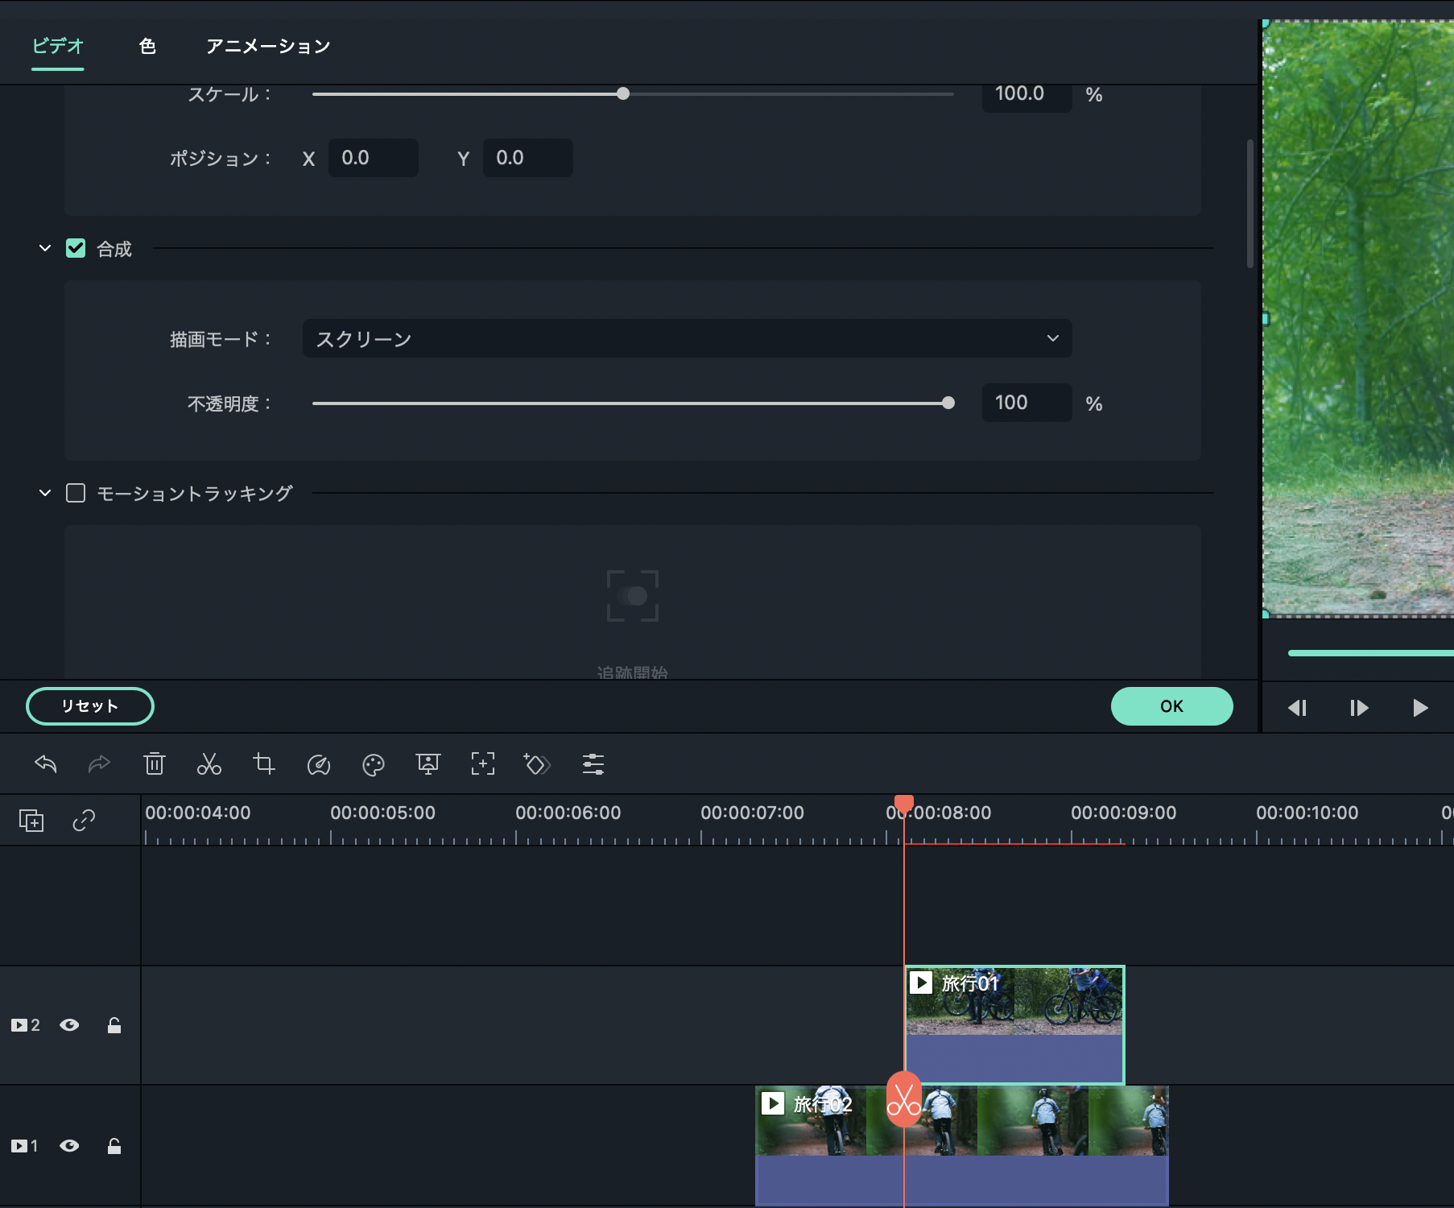
描画モードの解説
びょうが
かいせつ
タイムラインの上に置いた動画素材をダブルクリックします。
うえ
お
どうがそざい
「旅行01」をダブルクリックすると、
画面の左上に項目が表示されるよ！
りょこう
ダブルクリック
がめん
ひだりうえ
こうもく
ひょうじ

Slide 34
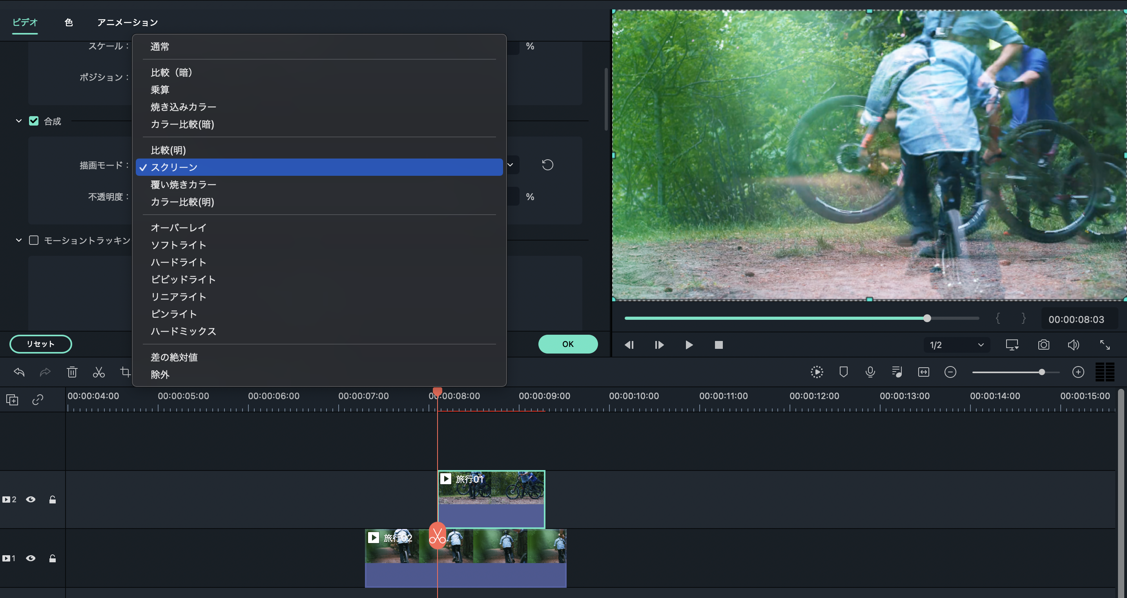
描画モードの解説
びょうが
かいせつ
少し下にスクロールして「描画モード」を「スクリーン」にします。
すこ
した
びょうが
上の画像と下の画像が
重なって表示されているよ！
うえ
がぞう
した
がぞう
かさ
ひょうじ

Slide 35
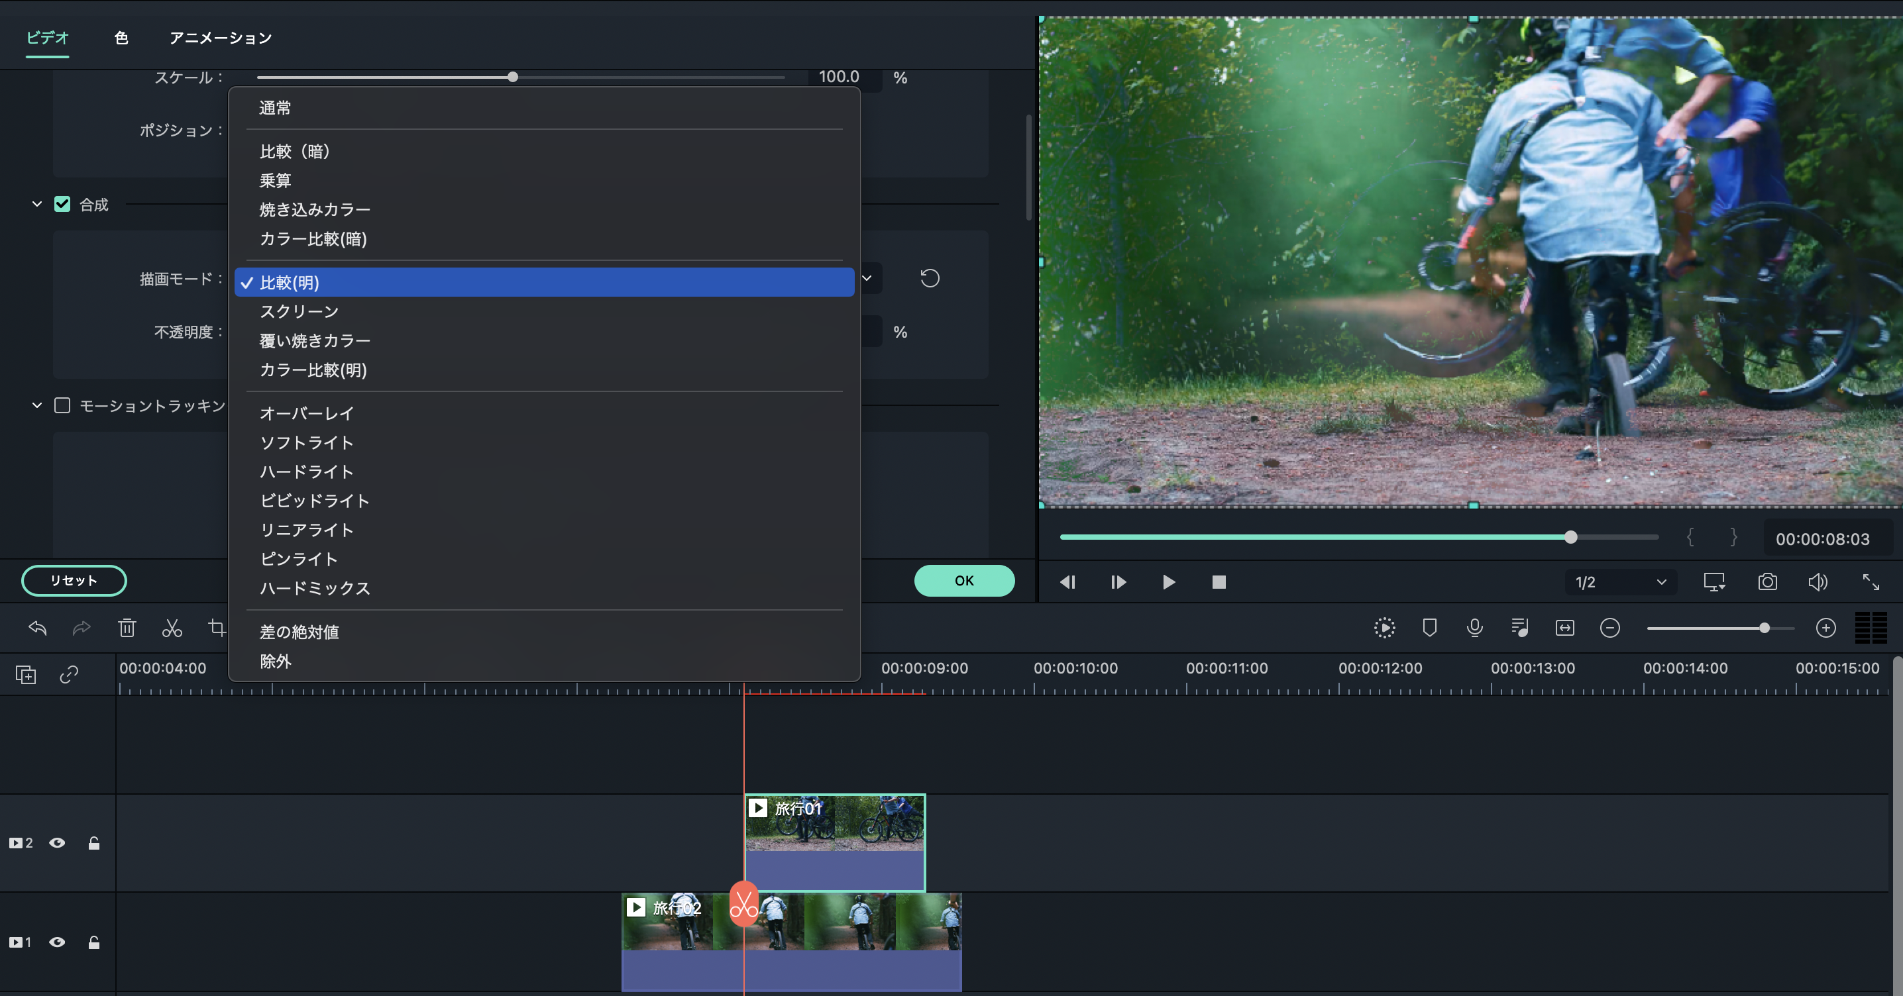
描画モードの解説
びょうが
かいせつ
他にも「比較（暗）」にすると、画像のような映像になります。
描画モードを変えることで、
下の素材と上の素材の重なり方を変えることができます。
ほか
ひかく
あん
がぞう
えいぞう
びょうが
か
した
そざい
うえ
そざい
かさ
かた
か
色々な表現ができそうだね！
いろいろ
ひょうげん

Slide 36
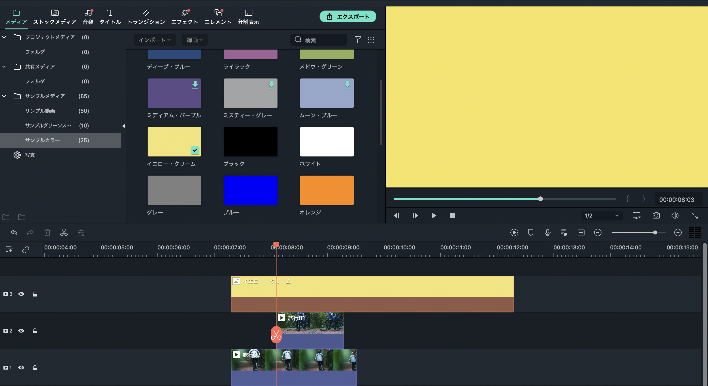
描画モードの解説
びょうが
かいせつ
映像に色味をつけることもできます。
「メディア」から「サンプルカラー」をクリックし、
「イエロー・クリーム」を選びます。
タイムラインに「イエロー・クリーム」をドラッグします。
えいぞう
いろみ
えら
ドラッグ

Slide 37
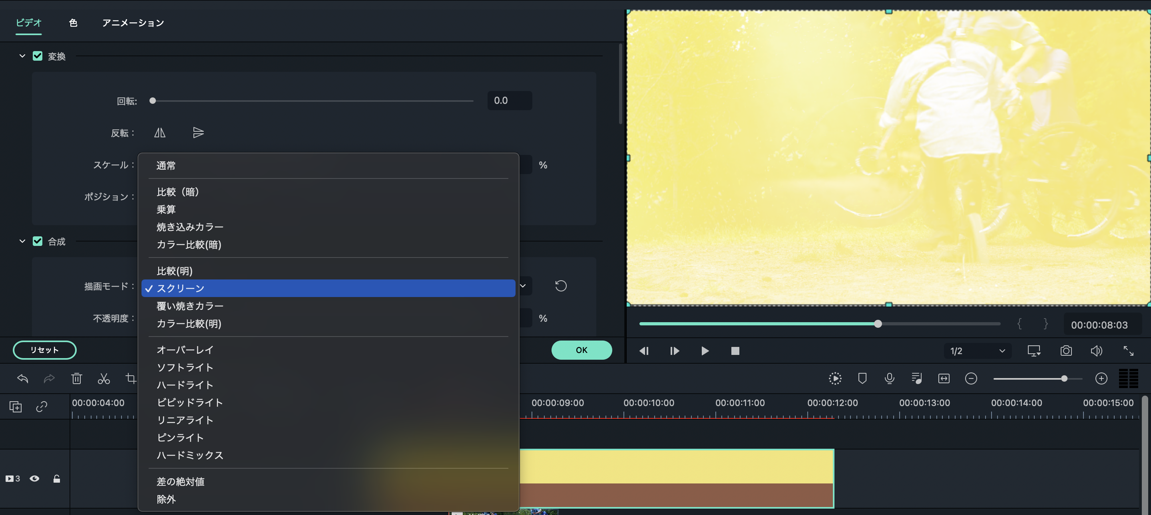
描画モードの解説
びょうが
かいせつ
「イエロー・クリーム」のサンプルカラーをダブルクリックします。
「ビデオ」のタブを選んで描画モードを「スクリーン」にすると、
黄色味がかかった映像を作ることができます。
えら
びょうが
きいろみ
えいぞう
つく
ダブルクリック

Slide 38
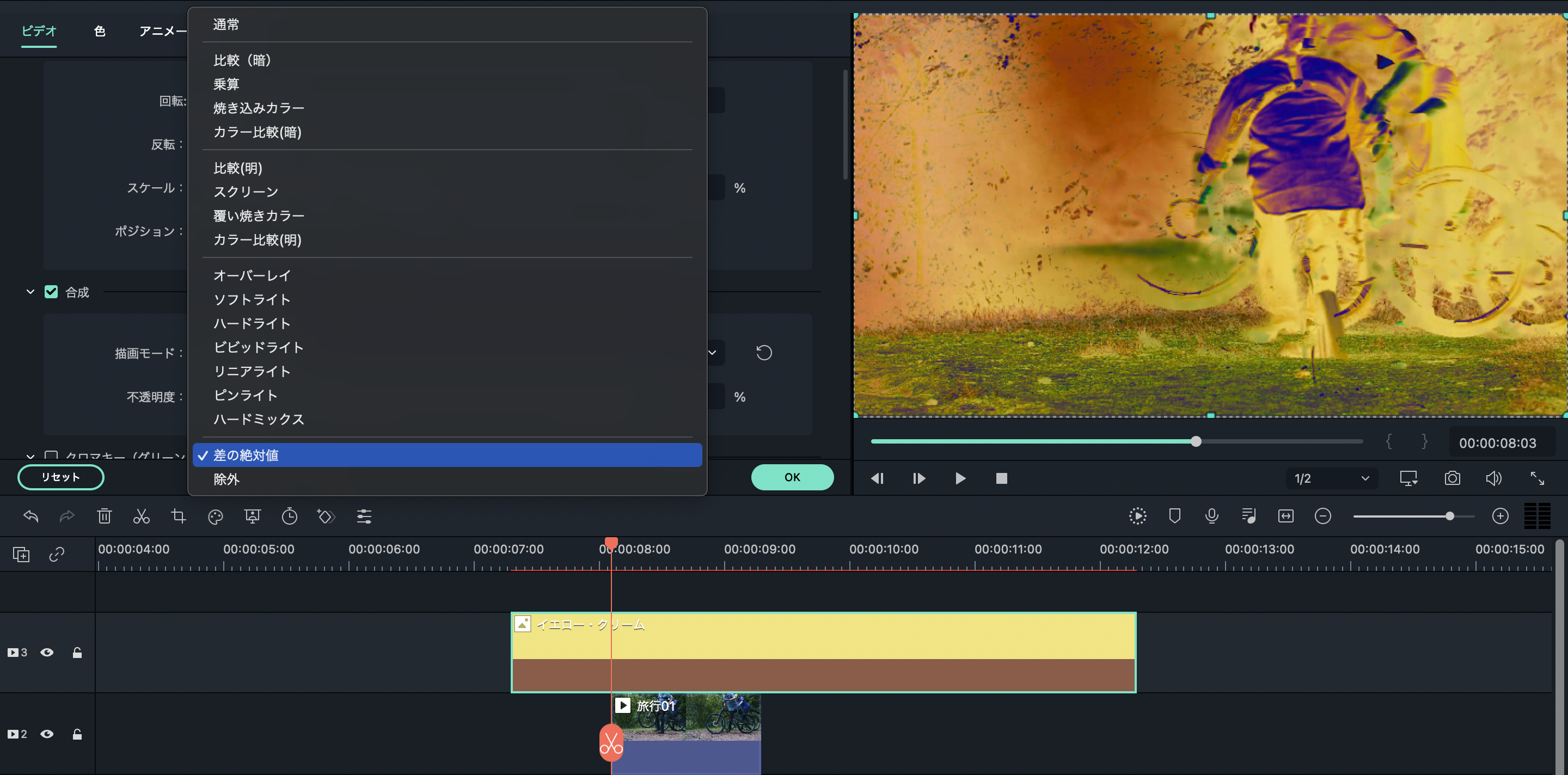
描画モードの解説
びょうが
かいせつ
「差の絶対値」を選ぶと、画像のようになります。
さ
ぜったいち
えら
がぞう
非現実的な印象になったね！
ひげんじつてき
いんしょう

Slide 39

動画を保存しよう
どうが
ほぞん
ファイル→「プロジェクトを別名で保存」を選択します。
べつめい
ほぞん
せんたく

Slide 40
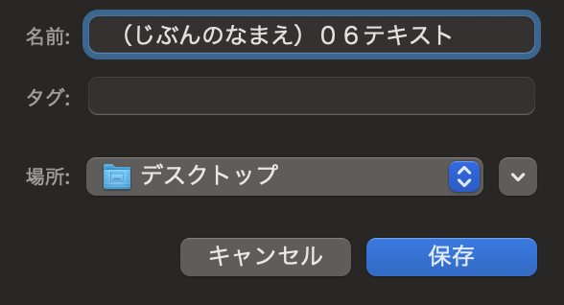
動画を保存しよう
どうが
ほぞん
ファイル名を「（じぶんのなまえ）０６テキスト」にして
「保存」ボタンをおします。
めい
ほぞん

Slide 41
自由に編集してみよう
じゆう へんしゅう

Slide 42
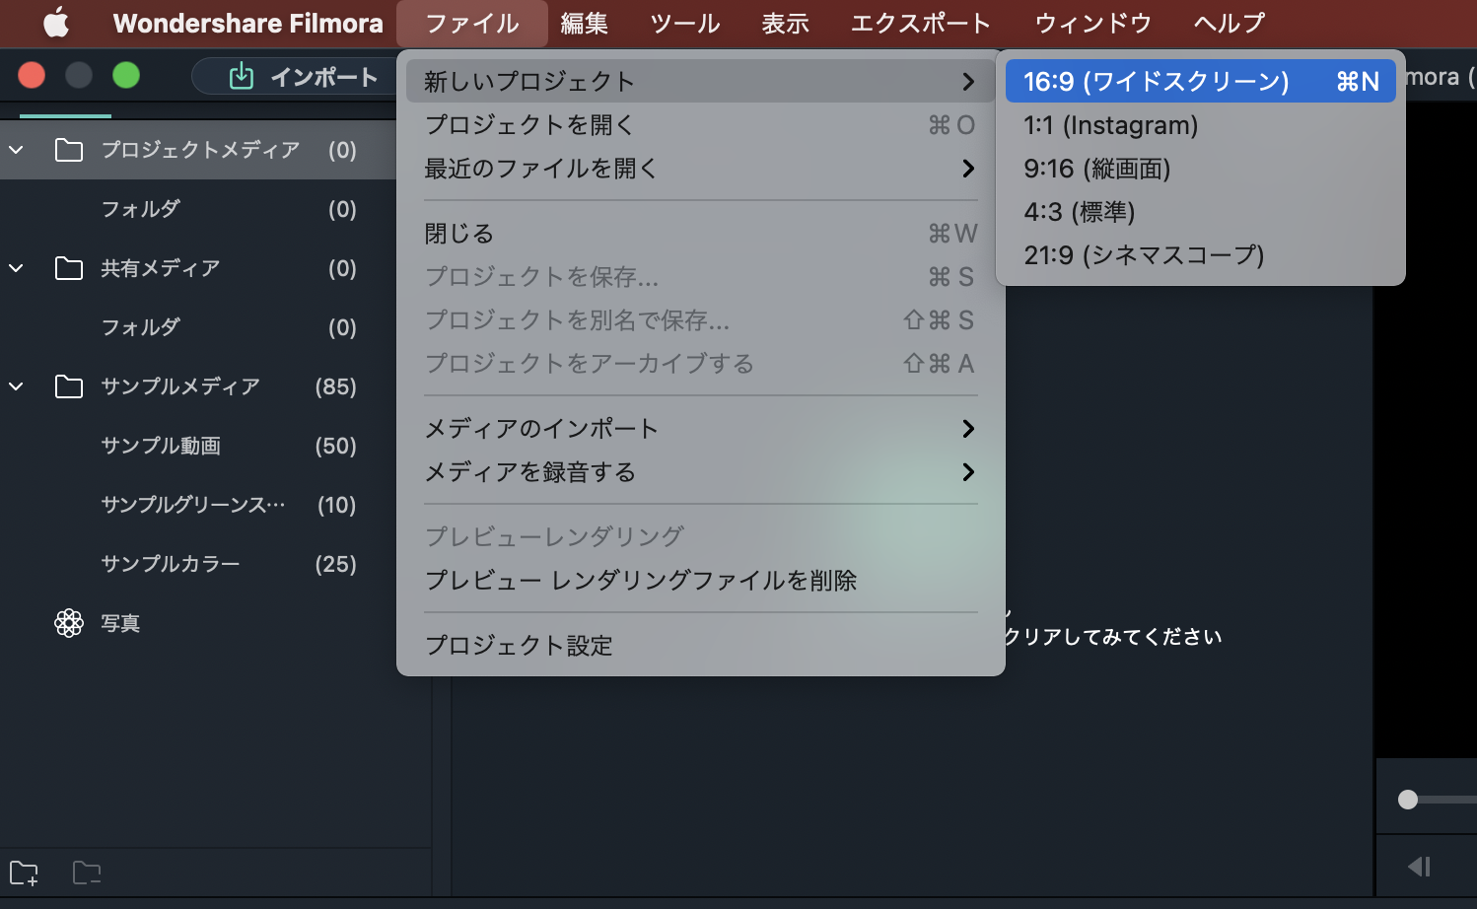
自由に編集してみよう
じゆう
へんしゅう
それでは、好きなトランジションを動画に入れていきましょう。
パソコンの上の「ファイル」から「新しいプロジェクト」を選び、
「16:9(ワイドスクリーン)」をクリックします。
す
どうが
い
うえ
あたら
えら
クリック

Slide 43
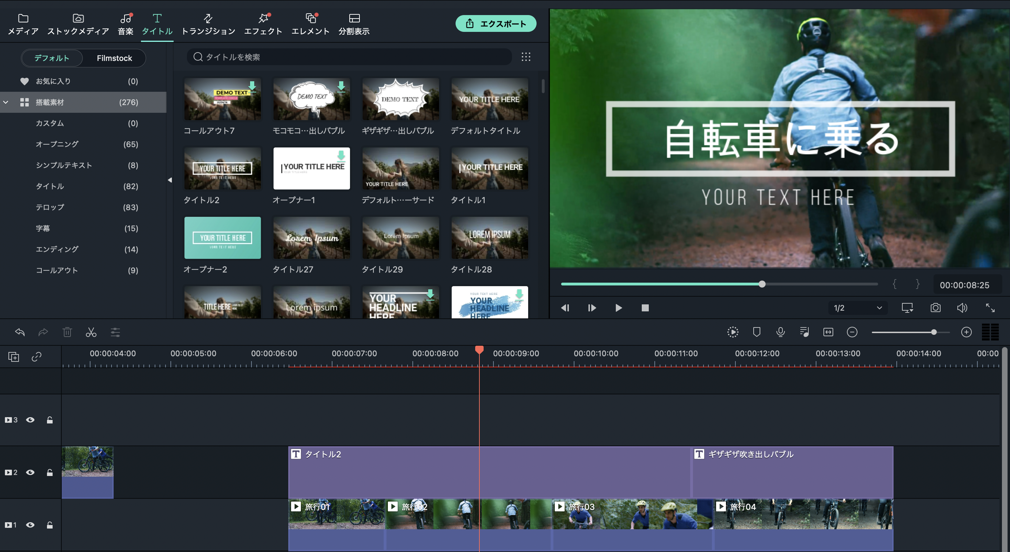
自由に編集してみよう
じゆう
へんしゅう
タイムライン上に動画素材をたくさんのせて、
その上に「タイトル」から好きなテキストを配置します。
完成したら、テキストを入力しましょう。
じょう
どうがそざい
うえ
す
はいち
かんせい
にゅうりょく
素材はいくつ選んでも良いよ！
テキストが思い浮かばない場合は、映像を説明するテキストを
入れてみよう！
そざい
えら
よ
おも
う
ばあい
えいぞう
せつめい
い

Slide 44
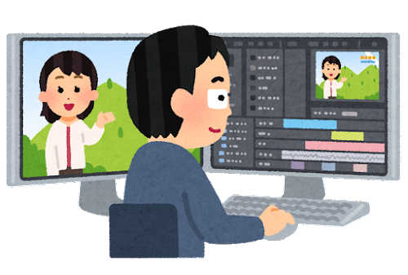
自由に編集してみよう
じゆう
へんしゅう
できたら、ファイル名を
「（じぶんのなまえ）０６チャレンジ」にして
「保存」ボタンをおしましょう。
めい
ほぞん

Slide 45

おつかれさまでした！
がんばったね！

